Slide 1
软件可测试性及其在软件开发中的重要地位
HSW BU 王生力
2014.5.15

Slide 2
从曾经的痛苦中看到的
如何避免重蹈覆辙
软件可测试性及其重要意义

Slide 3

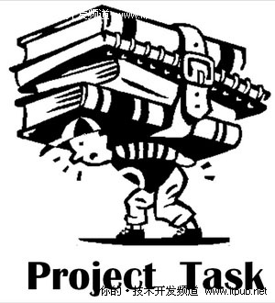
从曾经的痛苦中看到的 ---为何有这么多痛苦的“重构”？
郑和1.0中，几乎每个模块都经历过“重构”。
所谓的“重构”其实就是“重做”，相当于推到重来。
无论是需求错误（方向性错误），还是设计错误（战略性错误），还是代码错误（战术性错误），为何它们一再发生而不能尽早发现？
为什么我们疲于奔命、加班加点，项目进度依然滞后、产品质量依然问题多多？
仅仅是因为我们缺少经验吗？

Slide 4
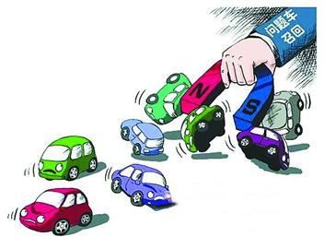
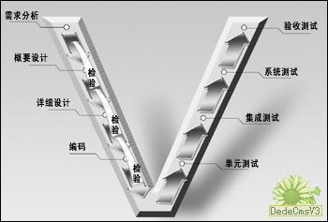
从曾经的痛苦中看到的 ---质量是测试出来的吗？
质量不是测试出来的，这其实是常识。
产品到了测试手中，其质量状况其实已是既成事实，测试只能依据测试结果如实反映质量状况。
预防问题比发现问题更重要
虽然质量并不是测试出来的，但没有测试，你不可能开发出任何有质量的东西。
试想一下，怎么可能在没有测试的情况下就认定你的产品具有高质量？
评判质量的好坏需要客观的量度和具体的数据，不能凭主观感觉。
测试就是质量的量度。

Slide 5

从曾经的痛苦中看到的 ---增加测试人手就能解决质量问题？
既然质量不等于测试，那么光靠增加测试人手，并不能解决质量问题。
事实上，坚持使用大型测试机构的团队通常会开发出有问题的东西。
每个成员都必须对自己交付的质量负责。
既然测试是质量的量度，每个成员必须对自己交付的质量负责，那么每个成员都必须关心测试、了解测试、并参与测试。
测试必须和需求分析、架构设计、代码开发融合在一起。
质量措施更多的应该是一种预防行为，而不是一种发现过程。
为了质量，必须融合。

Slide 6
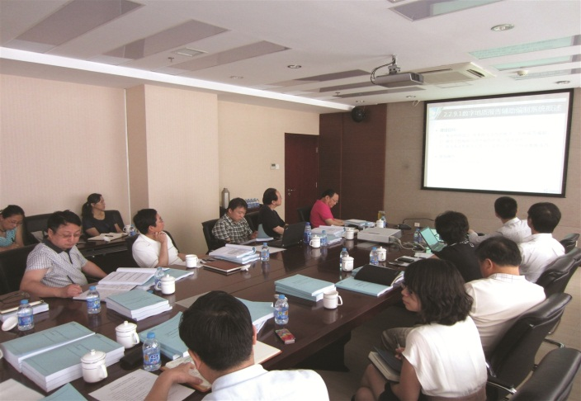
从曾经的痛苦中看到的 ---目前的做法有什么问题吗？
我们每天都在做需求评审、设计评审、代码评审、测试评审，但为何依然会有这么多的质量问题呢？
为何依然有这么多的需求错误、设计错误、代码错误悄无声息地漏过大家的检查？
为何每到发布节点，我们依然对产品质量缺乏信心？
问题究竟出在哪里？关键是什么？

Slide 7
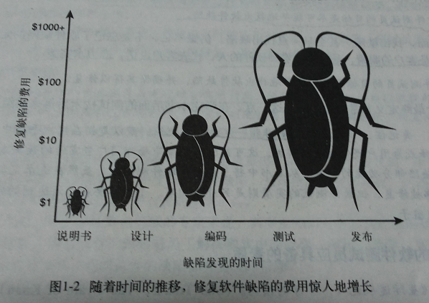
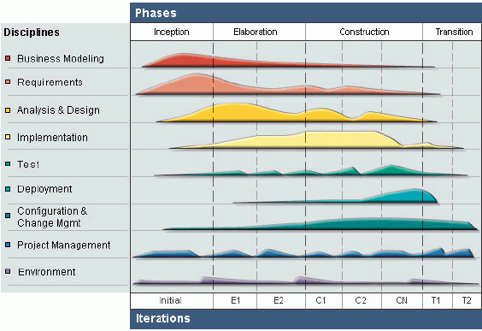
从曾经的痛苦中看到的 ---回到常识
缺陷发现得越早，其修复的代价越低。
一个在产品临近发布阶段发现的需求问题、设计错误，其修复代价要比在需求分析阶段和设计阶段发现并修复的成本高出几个数量级。
目前的问题就是，如果测试没有发现它，那么很可能就直接到了用户手中。测试是最后的一道防线也往往是唯一的一道防线。
RUP（Rational Unified Process）的
核心理念就是：尽早测试、不断测试。
这个理念如何更好地贯彻、体现到我们的项目实践中呢？
尽早测试、不断测试，需要软件的可测试性为前提，否则就是一句空话。

Slide 8
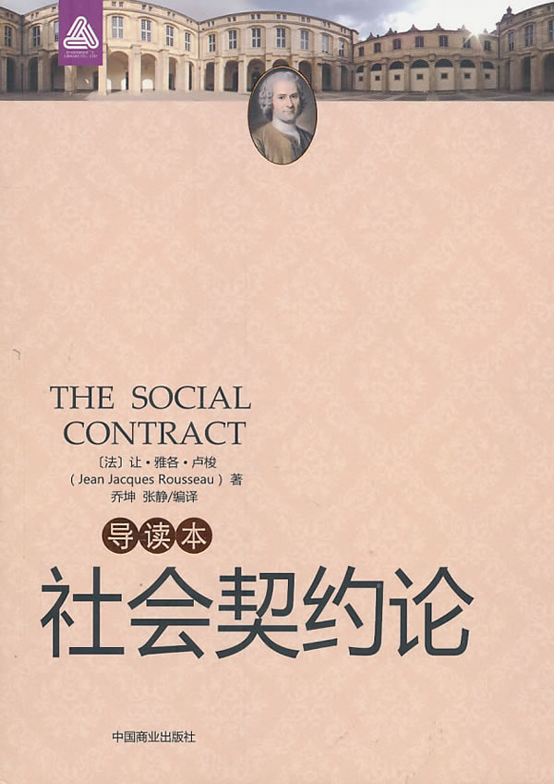
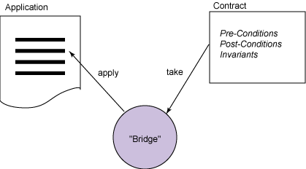
如何避免重滔覆辙 ---以契约的类比重新审视目前的设计理念
契约（Contract)是现代商业社会正常运转的基石。
契约一般用于两方：
供应商必须提供某种产品（责任），并且他有权期望客户已经付款（权利）。
客户必须付款（责任），并且有权得到产品（权利）。
契约双方必须履行那些对所有契约都有效的责任，如法律和规定等。
契约关系的双方是平等的，对整个业务的顺利进行负有共同责任，没有哪一方可以只享有权利而不承担义务。
契约关系经常是相互的，权利和义务之间往往是互相捆绑在一起的；
执行契约的义务在我，而核查契约的权力在对方；
我的义务保障的是你的利益，而你的义务保障的是我的利益；

Slide 9
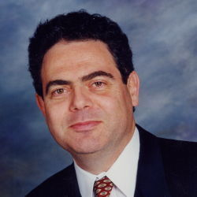
如何避免重滔覆辙 ---以契约的类比重新审视目前的设计理念
同样的道理也适用于软件。
契约式设计（Design By Contract)是面向对象软件大师Bertrand Meyer对软件构造方法的一个重大贡献，无论是在形式化的数学证明中，还是在实践运用中，都被证明是大幅改善软件工程质量的有效手段。
契约式设计的核心是：用程序规定软件模块的权利和责任，以确保程序正确性。用文档记载权利和义务的说明，用程序来校验。
契约式设计方法要求软件设计者为软件组件定义正式的，精确的并且可验证的接口，这样，为传统的抽象数据类型（比如OOD中的类）又增加了先验条件、后验条件和不变式。

Slide 10
如何避免重滔覆辙 ---以契约的类比重新审视目前的设计理念
契约式设计的三个关键词：
前置条件（precondition）：为了调用接口，必须为真的条件，在其违反时，接口决不调用，传递好数据是调用者的责任。
后置条件 （postcondition）：接口保证能做到的事情，以及调用完成时的状态，接口有这一事实表示它会结束，不会无休止的循环。
类不变项（class invariant）：
从调用者的角度来看，该条件总是为真，在接口的内部处理过程中，不变项可以改变，但在接口调用结束后，控制返回调用者时，不变项必须为真。

Slide 11
如何避免重滔覆辙 ---以契约的类比重新审视目前的设计理念
以契约式设计的思想来重新审视目前的面向对象的设计理念，它存在以下问题：
如果在软件体系中，将程序库和组件库类比为server，而使用程序库、组件库的程序被视为client，那么根据这种C/S关系，我们往往对库程序和组件的质量提出很严苛的要求，强迫它们承担本不应该由它们来承担的责任，而过分纵容client一方，甚至要求库程序去处理明显由于client错误造成的困境。这客观上导致程序库和组件库的设计和编写异常困难，设计和实现更趋复杂而质量隐患反而更多。同时client一方的代码大多松散随意，质量低劣。（看看目前开发写的UT吧，你可以明显感觉到这一点）
这种情形，就好像在一个权责不清的企业里，必然会养一批尸位素餐的混混，苦一批任劳任怨，不计得失的老黄牛。引入契约观念之后，这种C/S关系被打破，大家都是平等的，你需要我正确提供服务，那么你必须满足我提出的条件，否则我没有义务“排除万难”地保证完成任务。

Slide 12
如何避免重滔覆辙 ---以契约的类比重新审视目前的设计理念
一般认为在模块中检查错误并上报，是模块本身义务。而在契约体制下，对于契约的检查并非义务，实际上是在履行权利。这里一个义务，一个权利，差别极大。
如果为义务，如这样的代码：if (ptrFile == NULL) {…}。其要点在于，一旦条件不满足，我方必须负责以合适的手法处理这种尴尬局面，或返回错误值，或抛出异常。
如果为权利，如这样的代码：assert(ptrFile != NULL);其要点在于，这是检查契约，履行权利。如果条件不满足，那么错误在对方而不在我方，我可以立刻“撕毁合同，罢工了事”，无需做任何多余的动作。
遵循这种契约机制，无疑可以大大简化程序库和组件库的开发。

Slide 13
如何避免重滔覆辙 ---以契约的类比重新审视目前的设计理念
契约所核查的，是“为保证正确性所必须满足的条件”，因此，当契约被破坏时，只表明一件事：软件系统中有bug。其意义是说，某些条件在到达我这里时，必须已经确保为“真”。谁来确保？应该是系统中的其他模块在先期确保。如果在我这里发现契约没有被遵守，那么表明系统中其他模块没有正确履行自己的义务。
以“打开文件”为例，如果有一个模块接口需要一个FILE*的指针，而在契约检查中发现该指针ptrFile为NULL，则意味着有一个模块没有履行其义务，即“检查文件是否存在，确保文件以正确模式打开，并且保证指针的正确性”。因此，当契约检查失败时，我们首先要知道这意味着程序错误，而且要做的不是纠正契约核查方，而是纠正契约提供方。换句话说，当你发现：assert(ptrFile != Null)报错时，你要做的不是去修改你的接口代码，而是让它的调用方来确保文件指针不为空。

Slide 14
如何避免重滔覆辙 ---以契约的类比重新审视目前的设计理念
再用契约机制来看我们对异常(exception)的认识偏差:我们以往对待“过程”或“函数”的理解是：完成某个计算任务的过程，这一看法只强调了其目标，没有强调其条件。在这种理解下，我们对于exception的理解非常模糊和宽泛：只要是无法完成这个计算过程，均可被视为异常，也不管是我自己的原因，还是其他人的原因（典型的权责不清）。正是因为这种模糊和宽泛，“究竟什么时候应该抛出异常”成为没有人能回答的问题。
引入契约之后，“过程”和“函数”被定义为：完成契约的过程。基于契约的相互性，如果这个契约的失败是因为其他模块未能履行契约，本过程只需报告，无需以任何其他方式做出反应。而真正的异常状况是“对方完全满足了契约，而我依然未能如约完成任务”的情形。这样以来，我们就给“异常”下了一个清晰、可行的定义。

Slide 15
如何避免重滔覆辙 ---以契约的类比重新审视目前的设计理念
一般来说，在面向对象技术中，我们认为“接口”是唯一重要的东西，接口定义了组件，接口确定了系统，接口是面向对象中我们唯一需要关心的东西，接口不仅是必要的，而且是充分的。然而，契约观念提醒我们，仅仅有接口还不充分，仅仅通过接口还不足以传达足够的信息，为了正确使用接口，必须考虑契约。只有考虑契约，才可能实现面向对象的目标：可靠性、可扩展性和可复用性。反过来，“没有契约的复用根本就是瞎胡闹。（Bertrand Meyer语）”。
审视一下我们目前的设计理念，是否忽略了对这种契约机制的自觉运用呢？
新一代软件平台的架构设计中，是否应该充分考虑这种基于契约的设计理念，并在各种设计模式和框架中嵌入这种契约检查和验证呢？

Slide 16
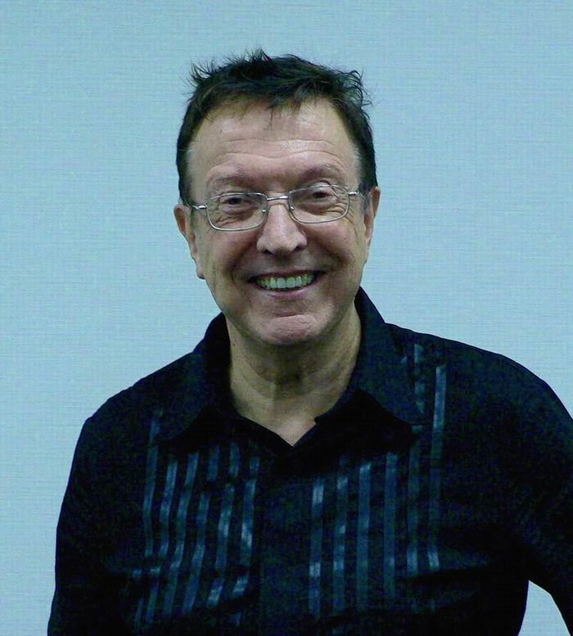
如何避免重滔覆辙 ---以契约的类比重新审视目前的设计理念
我们再来看下软件大师的忠告吧：
Design By Contract在表象上不过是系统化的断言（assertion）机制，然而在背后，确实是完全的思想革新。
Ivar Jacoboson访华时对《程序员》杂志说：“我认为Bertrand Meyer的方向——Design by Contract——是正确的方向，我们都会沿着他的足迹前进。我相信，大型厂商（微软、IBM，当然还有Rational）都不会对Bertrand Meyer的成就坐视不理。所有这些厂商都会在这个方向上有所行动。”
当基于契约的设计驱动编码后，很自然地就有了代码契约。
对架构设计而言，这种断言是系统级的；对代码实现而言，这种断言是函数级的。
微软.Net CLR4.0就已支持代码契约，所有的代码契约都在 System.Diagnostics.Contracts.CodeContract静态类中定义。
Java中JML就是专门为代码契约而开发的。

Slide 17
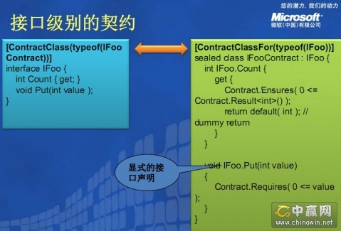
如何避免重滔覆辙 ---以契约的类比重新审视目前的设计理念
如果我们采用了基于契约的设计思想，那么作为设计者，要经常问的三个问题：
它期望的是什么（ precondition ）？
它要保证的是什么（postcondition)？
它要保持的是什么(invariant)？
如果在项目中全面应用契约式编程，则应该有一个“契约框架”帮我们来做这些事情。
这些契约对于软件的正确性至关重要，它们应当是设计过程的一部分。

Slide 18
软件可测试性 ---DbC是软件可测试性的基石
前面花了不少篇幅讲解基于契约的设计（DbC），因为它是软件可测试性的基石。
为什么这样说？先让我们来了解下软件可测试性的具体含义，然后再来领会吧。

Slide 19
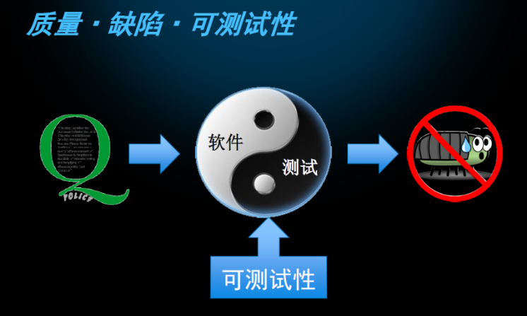
软件可测试性 ---软件可测试性的含义
可测试性的标准定义：Testability is (1) the degree that characteristics that provide for testing exist , and (2) the degree to which economically feasible tests can be devised for determining whether the developed software will satisfy the requirements.(IEEE Std 610.12)

Slide 20
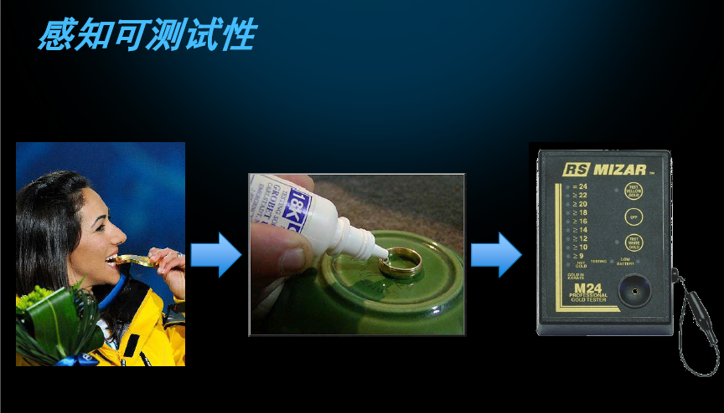
软件可测试性 ---感知可测试性
如何测试金币的含金量？可测试性需要能准确量化的方法。

Slide 21
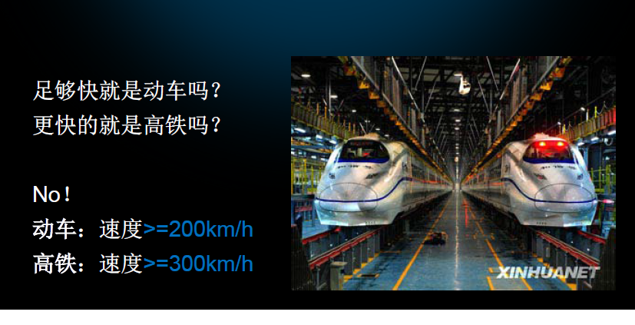
软件可测试 ---感知可测试性
如何测试速度（性能）？可测试性需要明确特性的具体指标。

Slide 22
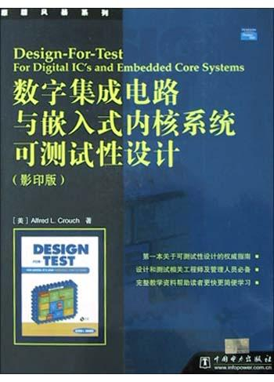
软件可测试 ---100%可测试性只是一种理想境界
100%的可测试性，就是在各个层次、各个粒度都可以测试，所有的用户需求和系统要求都能（有办法）被验证。
100%的可测试性也就意味着软件的缺陷都能被发现，缺陷将无处藏身。
听起来很美妙，但实际上软件可测试性很难达到100%，也就是测试的覆盖率很难达到100%。
所以，测试总是有风险的。

Slide 23
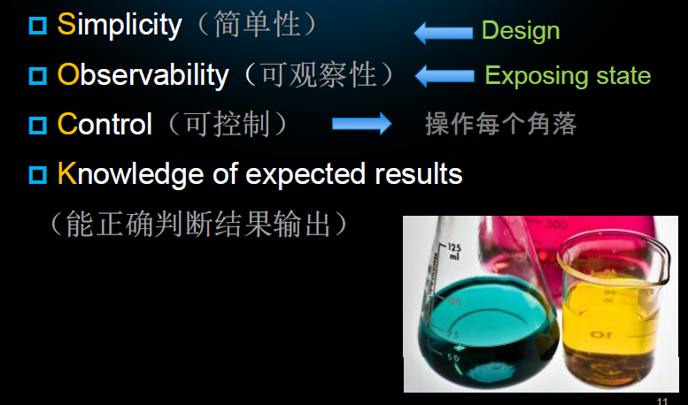
软件可测试性 ---SOCK模型
David Catlett首先提出了软件可测试性的 SOCK模型
软件测试大师James Bach在SOCK模型基础上增加了有效性和稳定性两项内容

Slide 24
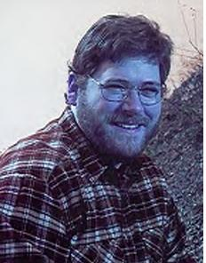
软件可测试性 ---扩展SOCK模型的具体含义
Simplicity(简单性）：系统越简单，要测试的东西越少，因为它越易被观察和控制。软件系统的简单性包括系统结构的简单性、功能的简单性和代码的简单性。
Observability(可观察性）：在有限的时间内使用输出描述系统当前状态的能力。不能看到的东西无法验证。
Controllability(可控制性）：在特定的合理操作情况下，在整个配置空间操作（改变）系统的能力，包括状态控制和输出控制。软件系统越能被控制，更多的测试越能被自动化和优化。
Knowledge(知识和信息）：获得越多的信息，就越了解系统，就越能有针对性地进行测试，从而让测试更有效、更彻底、更明智。
Validity(有效性）：如果系统的缺陷导致有些地方去不了，当然就无法对这些地方进行测试。因此，至少要求系统不存在任何障碍测试执行的严重缺陷。有效性可以保证软件开发和测试可以同步进行。
Stabiltiy(稳定性）：系统越稳定，测试越顺利，越有利于对系统进行更深入、更充分的测试。

Slide 25
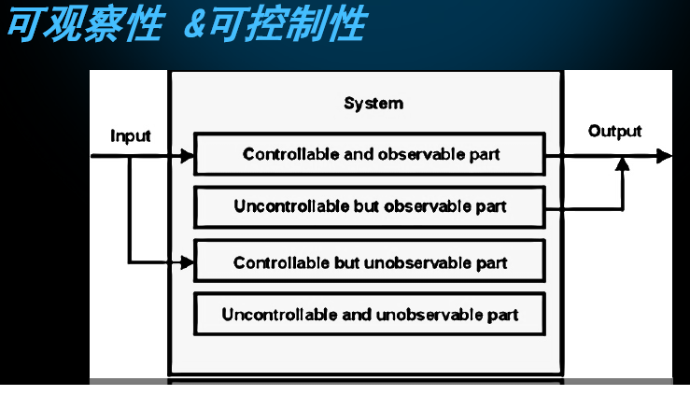
软件可测试性 ---对可观察性和可控制性的深入理解
系统具有可观察性意味着一定有输出。有输出才能知道系统当前处于什么状态；如果没有输出，就无法观察系统。
系统具有可控制性就表明一定有输入。如果没有输入，就无法控制系统，因为只有通过输入才能控制系统。

Slide 26
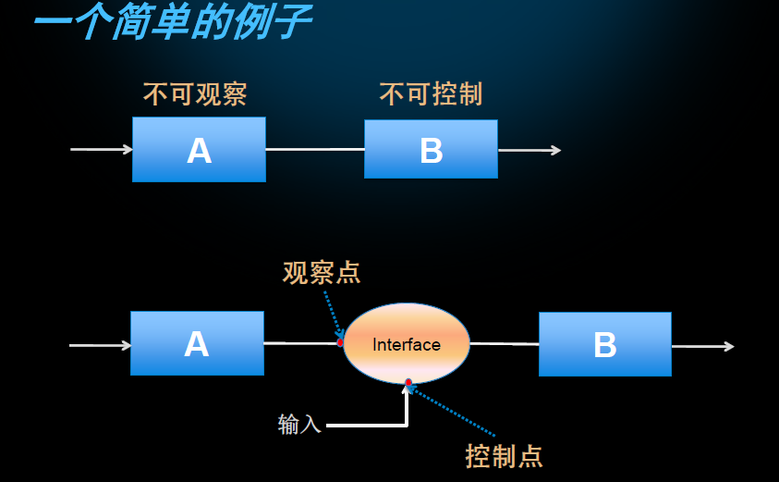
软件可测试性 ---一个简单的例子
如果一个系统缺乏可观察性和可控制性，可以通过增加接口的方式，使之产生输出，从而提高可观察性；或通过接口增加控制点（可以输入数据），来提高可控制性。
通过增加接口，使不可观察的模块A具有了可观察性，同时是不可控制的模块B具有了可控制性。

Slide 27
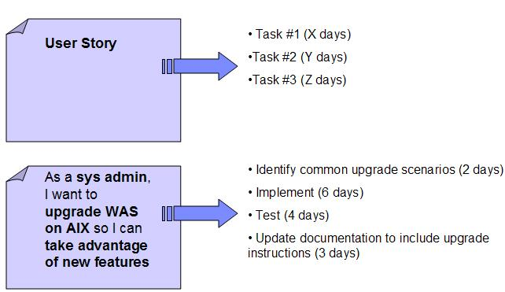
软件可测试性 ---需求可测试性的基本要求
需求驱动设计，设计驱动编码。需求是源头，代表了客户的business goal，需求的重要性无论如何强调都不为过。
需求要有可测试性，首先对描述需求的文本有以下基本要求：
明确
前后一致
无二义性
用User Story的方式来描述需求，虽然其角色、操作、背景是清晰的，但往往过于简单，导致每个看到需求的人，其实际理解不一致。这样的需求，就缺乏可验证性。

Slide 28
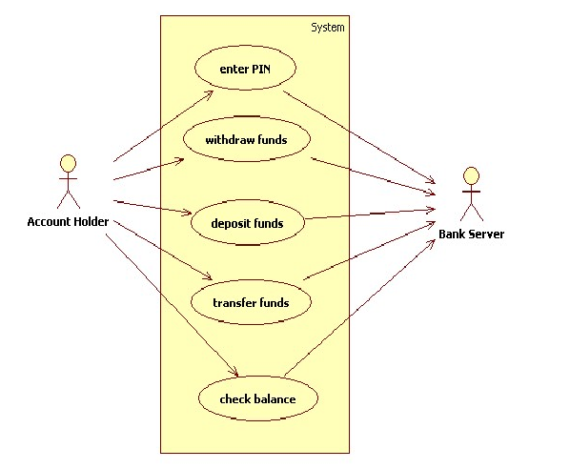
软件可测试性 ---需求可测试性不能止于用例图
用例图虽然形象直观，但需要对每个用例进行详细描述才有用。
一个展开的用例应包含以下信息：
名称
Actor
描述
优先级：（高、中、低）
风险：（高、中、低）
场景：
情境1：这通常是主要的场景
情境2：替代方案
情境3：另一个替代方案
…….

Slide 29
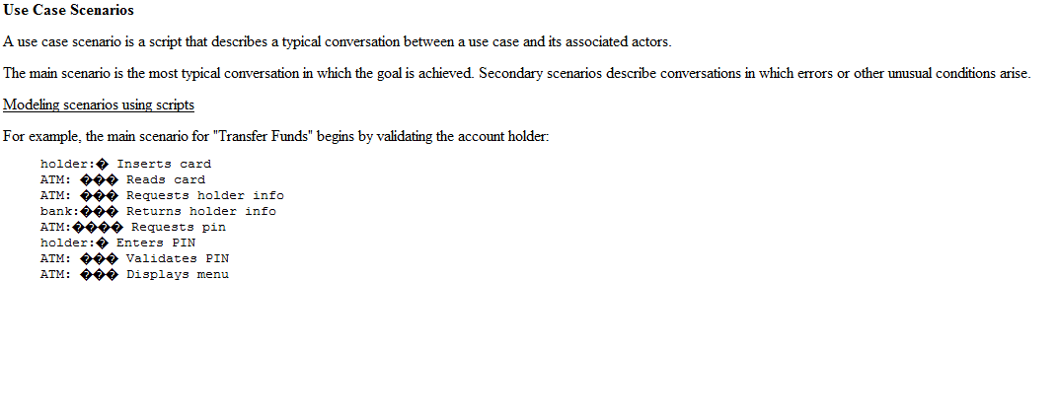
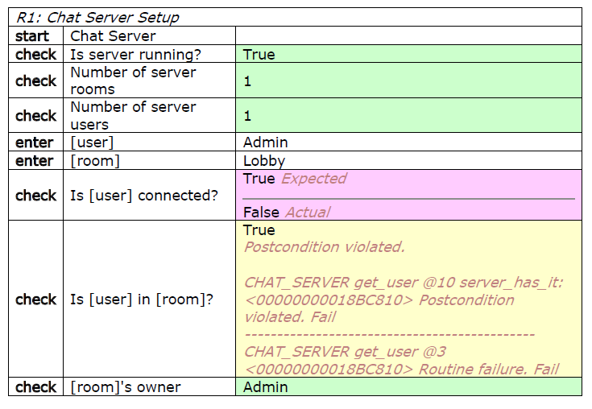
软件可测试性 ---需求可测试性不能止于用例描述
展开了对每个用例的描述，但还不够。
需要将用例中的每个场景脚本化，即用简洁的谓词逻辑来描述用例和关联的actor之间具有代表性的对话。
主要场景描述达成某个业务目标的最具代表性的对话。
次要场景描述发生了错误或其他异常情况的对话。
真正具可测试性的需求需要将每个场景转化成用关键词描述的表格形式，从而可以基于关键词驱动的测试框架和脚本来自动测试和验证。

Slide 30
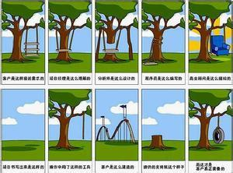
软件可测试性 ---目前的需求描述不具可测试性
40~50%的缺陷可以追溯到需求问题，在开发阶段的早期需求分析往往不够。
目前需求基本限于纯文本描述，因此不具可测试性。
这种纯文本描述的需求，对用户和开发来说，都不够直观，缺乏形式化，容易产生二义性和理解不一致。
这种纯文本描述的需求，即使通过多次沟通和评审，依然会忽略或遗漏一些重要细节。
这种纯文本描述的需求，由于不具可测试性，因此难以在软件开发生命周期的早期通过测试去发现需求中的问题。
这种纯文本描述的需求，由于不具可测试性，因此难以在不断迭代的软件开发生命周期中去实时检测当前的设计和实现是否满足需求。
等系统测试阶段发现重要的需求细节没有满足或实现错误，往往已是太晚，修改的代价很大。

Slide 31
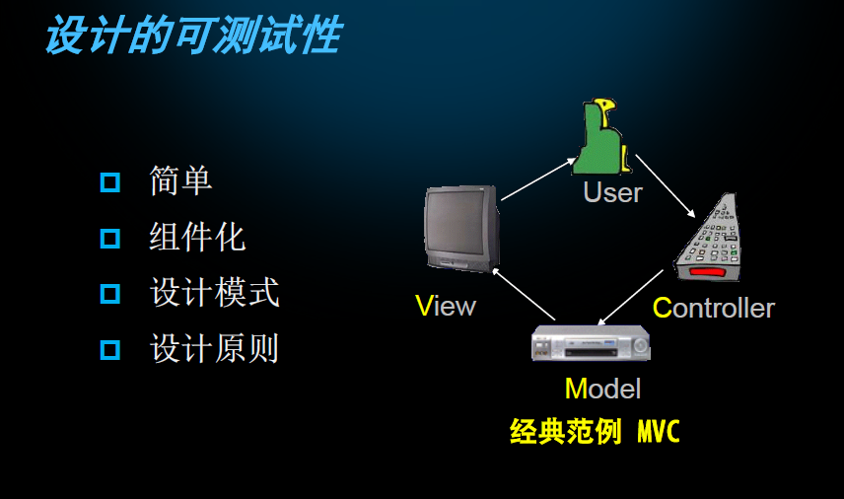
软件可测试性 ---设计可测试性
通过设计来确保系统结构的简单性，并定义模块的接口具有清晰的输入和输出，保证系统的可观察性和可控制性。
从设计上改善软件的可测试性，主要是通过设立观察点、控制点、驱动装置、隔离装置等来实现。
改进软件的可测试性，不能以降低系统的性能、安全性、可靠性为代价。

Slide 32
软件可测试性 ---提高设计可测试性的一些具体做法
测试驱动设计（TDD），比如：先确定验收测试用例，再设计具体的功能；先确定性能、可靠性等测试用例，再考虑如何实施架构设计，以满足不同特性的要求。TDD强迫设计时把可测试性的考虑放在优先的地位，在设计过程中始终提出这样的问题：它容易测试吗？如何测试它？
选用开放、成熟的设计模式和框架，一定程度上保证系统结构的低耦合性，单一的依赖关系，从而具有较高的可测试性。
数据显示与控制分离，通过分层，增加系统的可观察性和可控制性。可以通过接口的调用，分别完成业务逻辑、数据处理等的测试。
应用可配置（模型化、参数化），改进可控制性设计，即在外部提供适当的方法、途径直接或间接地控制相应的模块、全局变量和接口。
针对模块，尽量分解到相对稳定、规模合适的程度，以确保模块的独立性和稳定性，有利于独立开展对模块的测试活动。
易理解性设计，包括明确的设计标准、规范的设计文档、明确的接口及参数的定义，设计有据可依，层次清晰，设计文档易读。

Slide 33
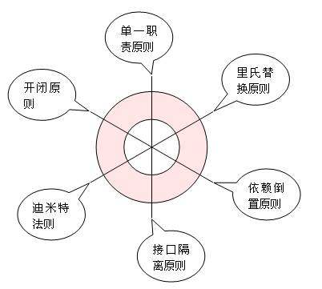
软件可测试性 ---遵循6项设计原则提高设计可测试性
开闭原则：软件实体应该对扩展开放，对修改关闭。这是最重要、最为抽象的原则。换个角度看，它就是“对可变性封装”原则。即一种可变性不应散落到代码的各个角落，而是应当被封装到一个对象里，并且一种可变性不应当与另一种可变性混合在一起，即类图的继承结构一般不应超过两层。
里氏替代原则：一种很严格的原则，要求“子类必须能够替换基类，否则不应当设计为其子类”，即子类只能去扩展基类，而不是隐藏或覆盖基类。
依赖倒置原则：设计要依赖于抽象而非具体化，人的思维其实是很抽象的，先将整个问题都构思出来，不要一开始就过于关注具体的细节，不要太多依赖于实现。面向抽象设计符合人的思维，也很好地支持开闭原则。

Slide 34
软件可测试性 ---遵循6项设计原则提高设计可测试性
接口隔离原则：使用多个专门的接口比使用单一的接口要好。一个类对另外一个类的依赖性应当建立在最小接口上。如果客户端只需某一些方法的话，那么就应当向客户端提供这些需要的方法，而不要提供不需要的方法。提供接口意味着向客户端做出承诺，但过多的承诺会给系统的维护造成不必要的负担。
单一职责原则：应尽量确保设计的类集中精力只做一件事并且做好它，也称高内聚原则。
迪米特法则：也叫最少知识原则。一个对象应当尽可能少地去了解其他对象，主要目的是控制信息过载，即松耦合的法则。类之间的耦合越弱，越有利于复用。在类的结构设计上，每个类都应当尽量降低成员的访问权限。只要有可能，类应尽量设计成不变类。在对其他对象的引用上，一个类对其他对象的引用应该降低最低。

Slide 35
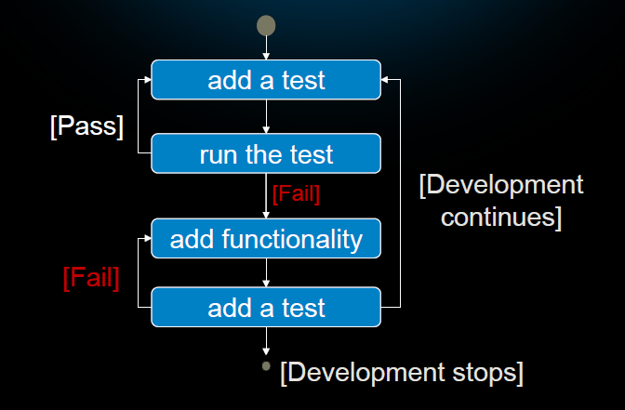
软件可测试性 ---TDD从代码角度切实提高可测试性
从可测试性角度看，TDD是最彻底的解决方法，确保了可测试性。
先写测试代码，就是将测试问题考虑清楚后再动手编程，也就是先确定测试标准和测试方法，然后正确地指导编程，确保代码符合标准。

Slide 36
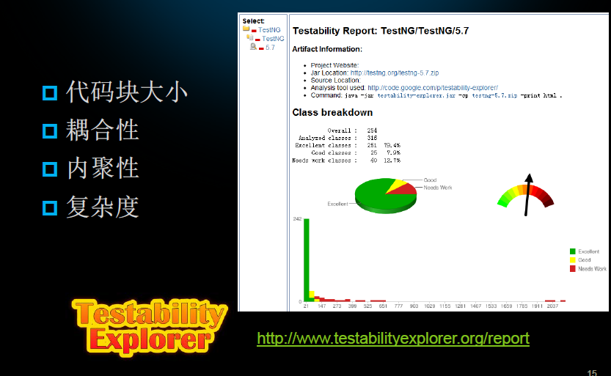
软件可测试性 ---代码可测试性的主要影响因素
代码块大，必然带来代码的复杂性，增加耦合性，可测试性就会降低。
模块或单元之间过多的依赖，会严重影响测试。如果单元之间的依赖性很高，就可能存在一些难以隔离的单元。也就意味着，这些单元难以独立地被测试。
可以借助配置文件、数据库来建立单元的关系，就是在它们之间建立了接口，提高系统的可观察性和可控制性，从而提高单元代码的可测试性。

Slide 37
软件可测试性 ---有效降低代码复杂性的方法
通过深入的单元测试，了解哪些代码不容易测试，进行适当的小规模可控制的代码重构，以降低复杂度，提高代码的可测试性；也可借助代码测试覆盖率工具，降低代码测试的复杂性。
借助分离关注点原则来有效降低代码复杂性。当某个时候只关注某个方面，其复杂度是有限的，问题容易被简化。如MVC模式就很好地隔离了模型、视图、控制等不同层次，使不同的人关注不同的方面，从而使不同组件之间的关系处于松耦合之中。

Slide 38
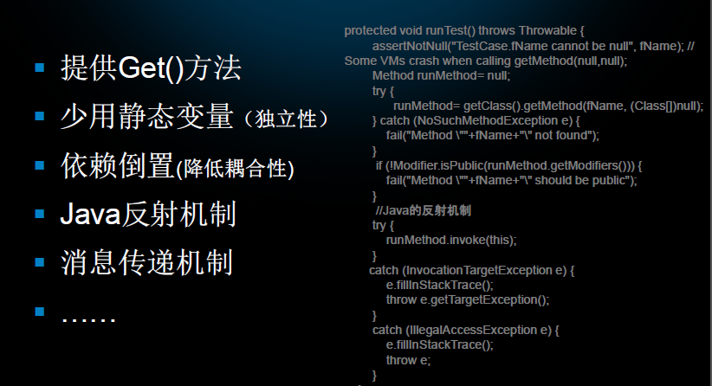
软件可测试性 ---改进代码可测试性的方法
使用模块化的方法，编码低耦合，高内聚
尽量做到一个操作一个函数，使函数小型化
详尽的注释，尤其是接口及其传递的参数
设置Debug开关，提供更多的日志信息
为自动化测试预留相应的API或特定的hook。

Slide 39
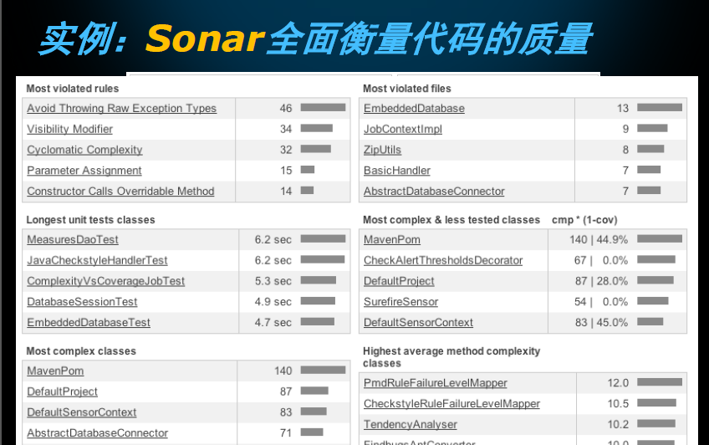
软件可测试性 ---用测试工具确保代码可测试性
通过工具对代码扫描，了解代码的复杂性，分析类的依赖关系，确定代码是否违背了相关设计原则。
Sonar是一个管理代码质量的开放平台，涵盖了代码质量的7个方面，即架构与设计、重复代码、单元测试、复杂性、潜在错误、编码规则和注释。

Slide 40
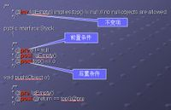
软件可测试性 ---再说契约式设计是软件可测试性的基石
契约对于软件的正确性至关重要，它们应当是设计过程的一部分。
如果架构设计中没有考虑DbC的要求，那么代码契约也无从谈起。即使有部分代码使用了断言，但这种不自觉的代码契约往往是不完备的、甚至自相矛盾，因为没有架构设计层面的契约框架做覆盖和保障。
如果架构设计中不考虑DbC的要求，那么对象的职责划分经常出现“权责不清”、以及逻辑混乱、过度设计等问题，这在C/S的交互模式下尤其显著。
对测试来说，契约中的3个关键点：前置条件、后置条件、不变式，其实就是验证软件正确性的关键检查点，但这样的检查点如果没有DbC，那么它就不存在，也就让测试失去了至关重要的观察点。

Slide 41
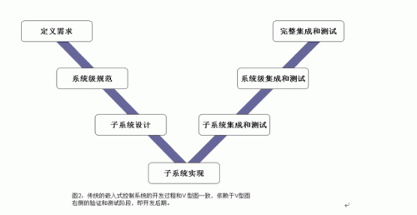
软件可测试性 ---再说契约式设计是软件可测试性的基石
整个软件开发生命周期中，不断交织着验证（Verification)和确认（Validation)的活动。
对软件可测试性来说，就是要保证对设计满足需求（Validation)的测试可以随时自动化执行，从而可以在任何一个需要的时间点确认：We are doing the right thing。同时，要保证对编码满足设计要求（Verification)的测试可以随时自动化执行，从而可以在任何一个需要的时间点验证：We are doing the thing right.
如果需求是可测试的，那么基于关键词驱动的软件可测试性框架，通过一定的Bridge，通过解析关键词调用相应的业务逻辑接口，并根据业务逻辑的执行结果的反馈，用户就可以通过GUI看到需求测试的实际结果。

Slide 42
软件可测试性 ---再说契约式设计是软件可测试性的基石
因为系统中的Bug，必然会有需求测试表格中失败的行，对这种失败的情况，不外乎两种类型：1）设计没有满足需求，比如DbC中契约定义错误或不完备，那么如果代码忠实地实现了设计，这种失败就属于设计错误；2）设计满足需求，但代码没有忠实地实现设计，必然会有DbC中契约被违背的异常，这种失败就属于编码错误。
通过在软件开发生命周期中不断地执行这样的回归测试，这些设计错误和编码错误就可以被不断地纠正，从而不断地获得“We are doing the right thing”和“We are doing the thing right”的确证和信心。
至于真正的需求错误，通过可测试性需求的严格、深入分析和提炼，以形式化、表格化同时又是用户容易理解的形式呈现，其发生的可能性已是非常小了。

Slide 43
软件可测试性 ---再说契约式设计是软件可测试性的基石
如果DbC能真正融合进目前的架构设计中，同时利用TDD理念，真正把测试作为一种规格（Specification)和一个目标（Target)来提前计划、提前准备，再结合在软件设计模式和代码开发层面为提高软件可测试性而作出的努力和改进，那么新一代软件平台的可测试性将会有坚实的保证，而它的回报必将是丰厚的，那就是软件在可靠性、可重用、可扩展等关键质量特性上的质的飞跃！

Slide 44

软件可测试性 ---新一代软件平台的横空出世将更可期
郑和1.0无论如何都是我们共同的财富，也是目前唯一可资利用的资产。
虽然一路风雨，但认真反思曾经走过的路，里面所有的挫折、坎坷、失误、迷茫，都将成为我们开发新一代医学软件平台的宝贵财富。
切实提升软件可测试性，让缺陷无处藏身，新一代医学软件平台的横空出世、卓尔不群将会更有坚实的基础！

Slide 45
PASSION FOR CHANGE
United Imaging Healthcare Co., Ltd

